Slide 1
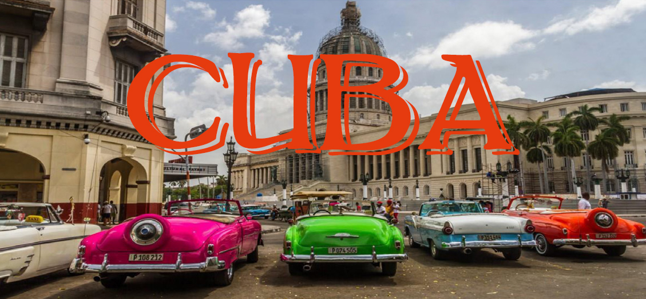

Slide 2
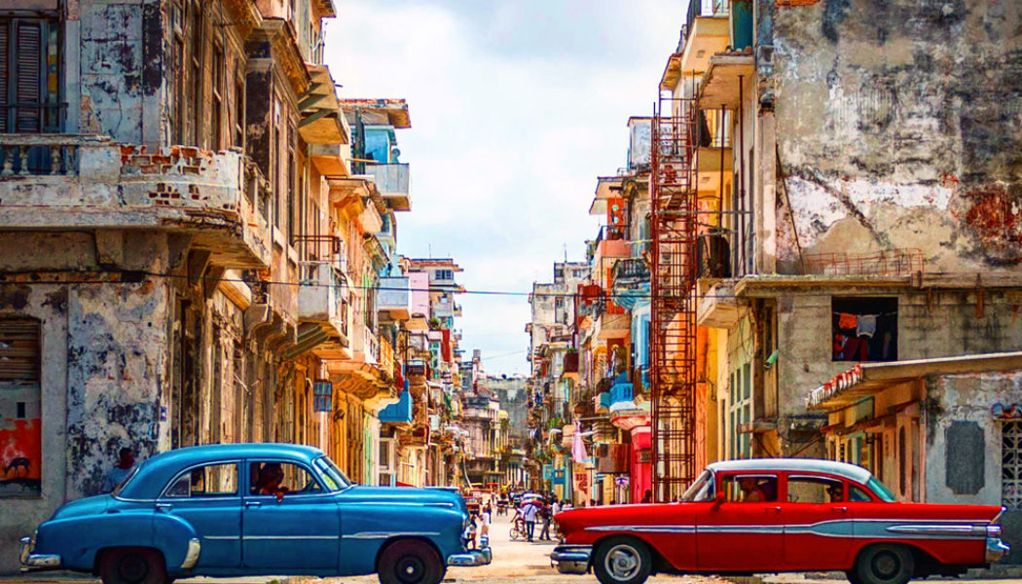
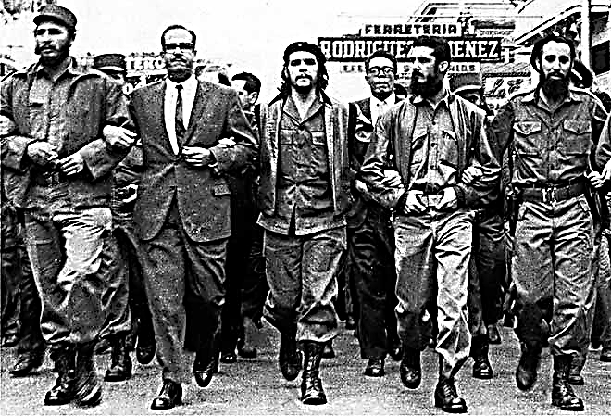
La Storia di Cuba
La crisi di Cuba
Negli anni 50 l’isola di Cuba era governata da un dittatore corrotto, Fulgenicio Battista, la maggior parte della popolazione viveva in condizioni di sfruttamento e miseria.
Nel 1959 intervenne Fidel Castro ,guidando una rivoluzione armata contro Battista, esiliandolo dall’isola e instaurando un nuovo governo.
Fidel Castro per combattere Battista , ebbe al suo fianco Ernesto Guevara, un uomo destinato a diventare una delle figure più popolari del XX in tutto il mondo
Nel corso di questa esperienza Guevara chiamato poi il «CHE», divenne uno dei più grandi leader militari dell’America Latina e un colto teorico politico.
Castro, sostenuto da Guevara, con la sua politica portò la rottura delle relazioni diplomatiche con gli USA, avvicinandosi all’ Urss.

Slide 3
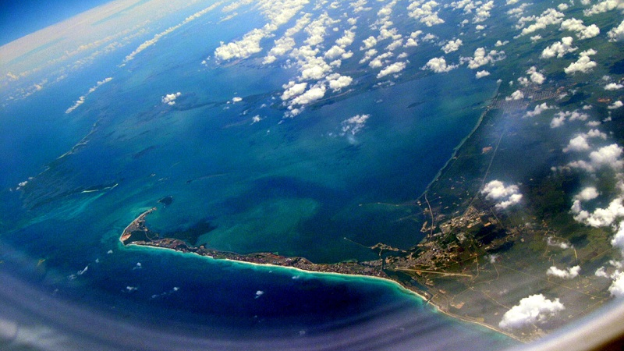
(GEOGRAFIA) CUBA
Cuba è un isola situata nella parte settentrionale del vasto arcipelago dei Caraibi ed è la sua isola più grande.
La canna da zucchero è il principale prodotto di Cuba, Importante anche la produzione del tabacco, caffè e sigari cubani.
Il settore industriale è abbastanza sviluppato le attività più importanti sono quella tessile, quella alimentare, la lavorazione del tabacco e la raffinazione del petrolio.
Il settore terziario è uno dei settori meno sviluppati a Cuba.

Slide 4
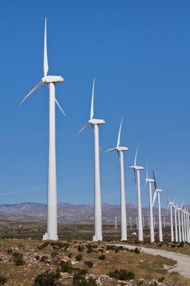
(TECNOLOGIA) FONTI RINNOVABILIA CUBA
Oltre ai tanti settori, Cuba oggi è in grado di produrre 86% di tutta l’energia da fonti rinnovabili, riuscendo ad ottenere da esse, tutta l'energia di cui hanno bisogno.
Il governo cubano, capendo il valore del settore ha deciso di gestire un programma di nazionale sviluppo dell'energia elettrica, stabilendo il collegamento da una serie di impianti a mulini bioelettrici per la produzione di corrente.

Slide 5
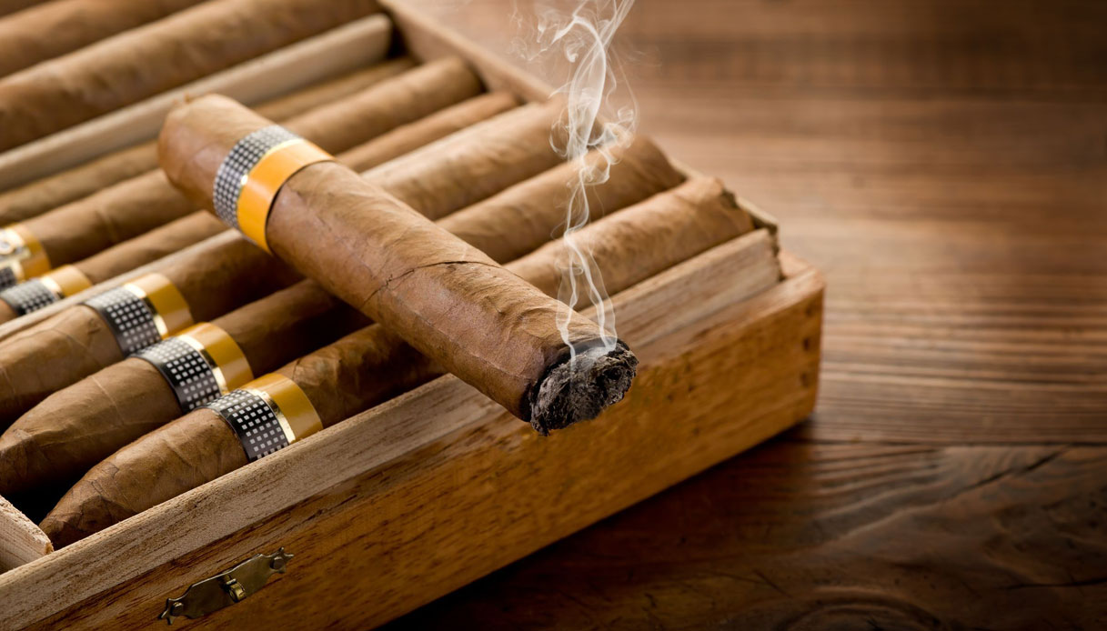
I SIGARI CUBANI
Le prime marche produttrici apparvero a Cuba intorno ai primi decenni del 1800.
Il loro successo fu alterno (tanto che a tutt'oggi non tutte le marche sono ancora in attività), anche a causa delle diverse sorti del prodotto nel paese che è sempre stato sfruttato dall'USA, fino alla rivoluzione Cubana.
Gli americani hanno sempre adorato questo prodotto, fino ad avere una vendita così sviluppata , che gli ha danneggiati troppo, fino a renderli illegali durante la crisi di cuba.
Ma oggi giorno dopo molti trascorsi, il sigaro cubano è legale negli U.S.A

Slide 6
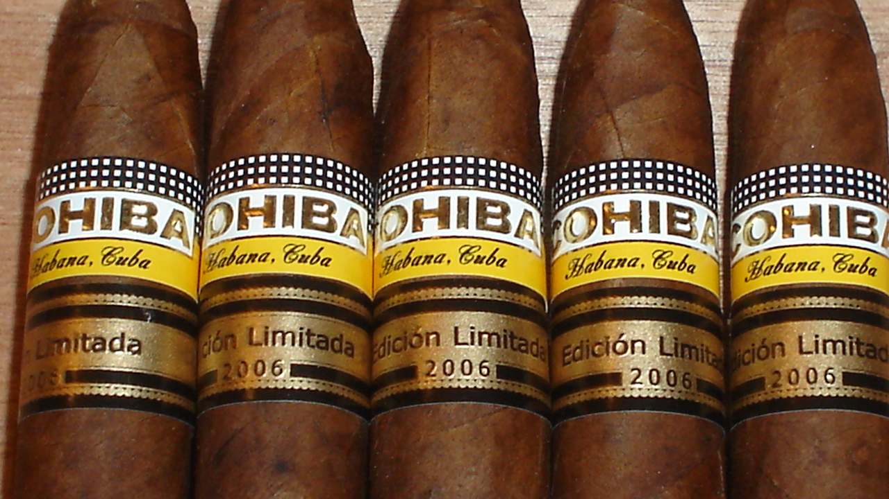
I SIGARI CUBANI
IL MALE DEL FUMO
Molti fumatori passano dalla sigaretta al sigaro, in un tentativo di ridurre i rischi.
La tossicità del fumo riflette sostanzialmente le quantità di tabacco fumata (1 gr per la sigaretta; 2-7 gr per il sigaro) e l’inalazione del fumo.
Il rapporto di rischio tra i fumatori di sigari rispetto a quelli di sigarette si possono così prospettare: tumore orofaringe 20%;tumore laringe 25%; broncopatia cronica ostruttiva 14%; tumore polmonare 20%; malattia ostruttiva cronica 70%.

Slide 7
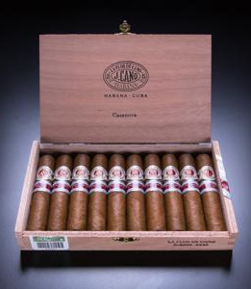
I SIGARI CUBANI
Con larga approssimazione la mortalità dei fumatori di sigaro è ridotta al 50% rispetto ai fumatori di sigaretta, ma è del 50% maggiore rispetto a chi non fuma o smette di fumare.
Negli studi prospettici si rileva tuttavia che gli ex fumatori di sigarette che passano al sigaro, tendono a inalare maggiormente fumo con aumento del rischio.
Attualmente il 14,2% della popolazione cubana fuma il sigaro, versus il 7,2% della popolazione statunitense.

Slide 8
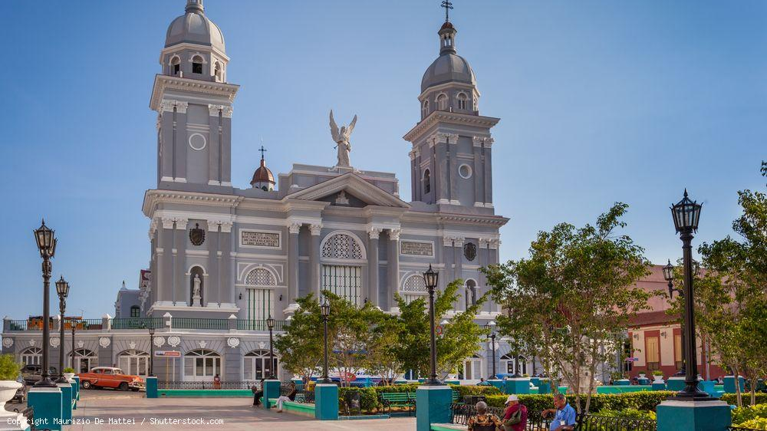
Arte (coloniale) Cubana
Cuba non si sceglie soltanto per il clima tropicale, il carattere allegro dei suoi abitanti, le spiagge e il mare d’incanto.
Tra le tante bellezze di Cuba c’è anche l’architettura, Se infatti la natura, il mare, il clima e il cibo esotico e abbondante sono le prime ragioni a cui pensano molti, di andare a visitarla, ci sono anche cultura, storia e arte a caratterizzare tanti angoli dell’isola, non solo nella capitale.
L’Avana è sicuramente uno degli esempi maggiori di ricchezza di stili architettonici e cultura: il suo centro storico, ha il miglior patrimonio di architettura coloniale spagnola in America. E’ formata da imponenti fortezze e da edifici in legno nel classico stile architettonico coloniale cubano.

Slide 9
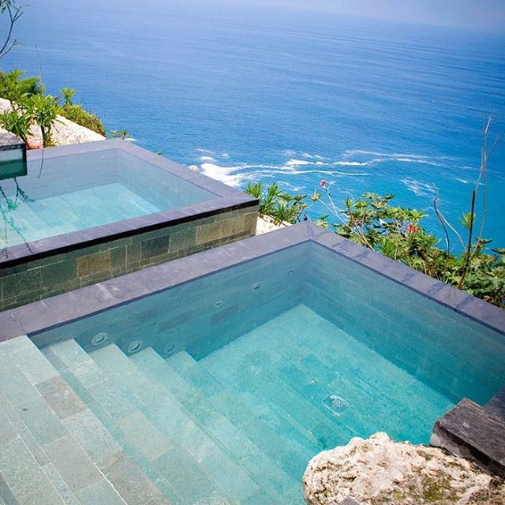
IL MIKVEH
Il Mikveh è un'immersione rituale nell'acqua, utilizzata allo scopo di purificazione religiosa ebraica.
La parola Mikveh, come scritto nella Bibbia ebraica, significa letteralmente "raccolta" - in genere, una raccolta d’acqua.
Il Mikveh dev’essere una fonte d’acqua naturale, come un lago, un fiume, un mare o acqua piovana.
Le persone si devono immergere, spoglie, sette volte.
Oggi giorno l’acqua viene convogliata attraverso dei tubi, in piscine appositamente fatte per questo.

Slide 10
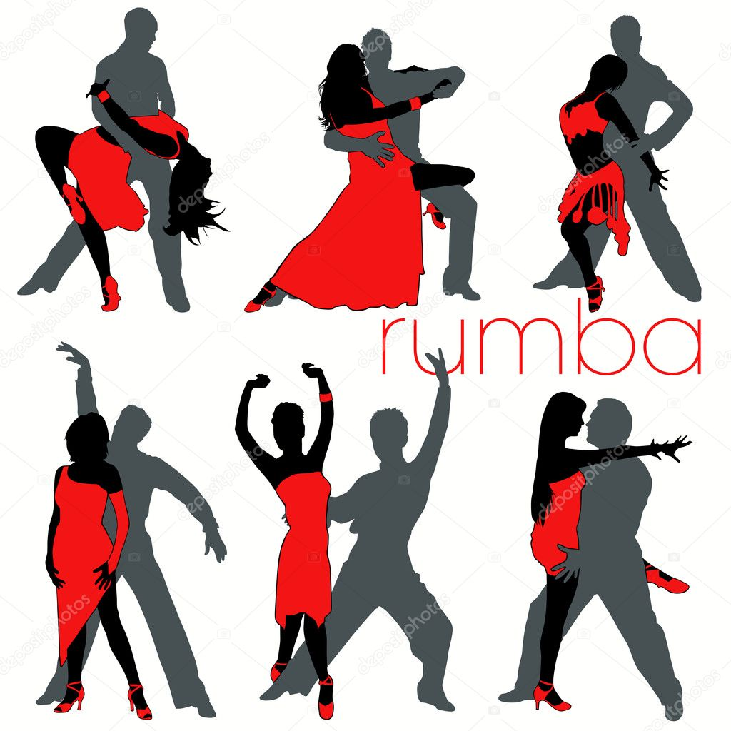
LA RUMBA CUBANA
La Rumba Cubana oltre che ad essere un ballo o un canto, deve essere intesa come un tipo di “FESTA”, infatti quando i cubani dicono “vamos a hacer la Rumba “ la vivono come festa vera e propria.
La Rumba Cubana è l’espressione della vita quotidiana, dal contenuto del canto al ballo.
Quasi ogni Rumba ha inizio con una parte cantata , seguita dagli strumenti, dal coro e infine dal ballo, il quale suscita l’espressione “ SE ROMPE LA RUMBA“ e in questo momento si ha l’uscita dal cerchio dei partecipanti: una coppia formata da uomo e donna, oppure, nel momento della Columbia si esibisce un solo partecipante alla volta

Slide 11
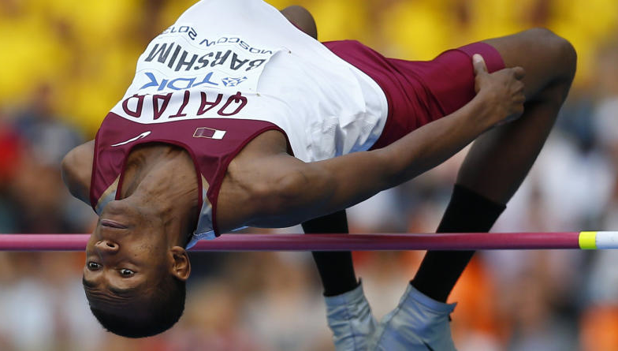
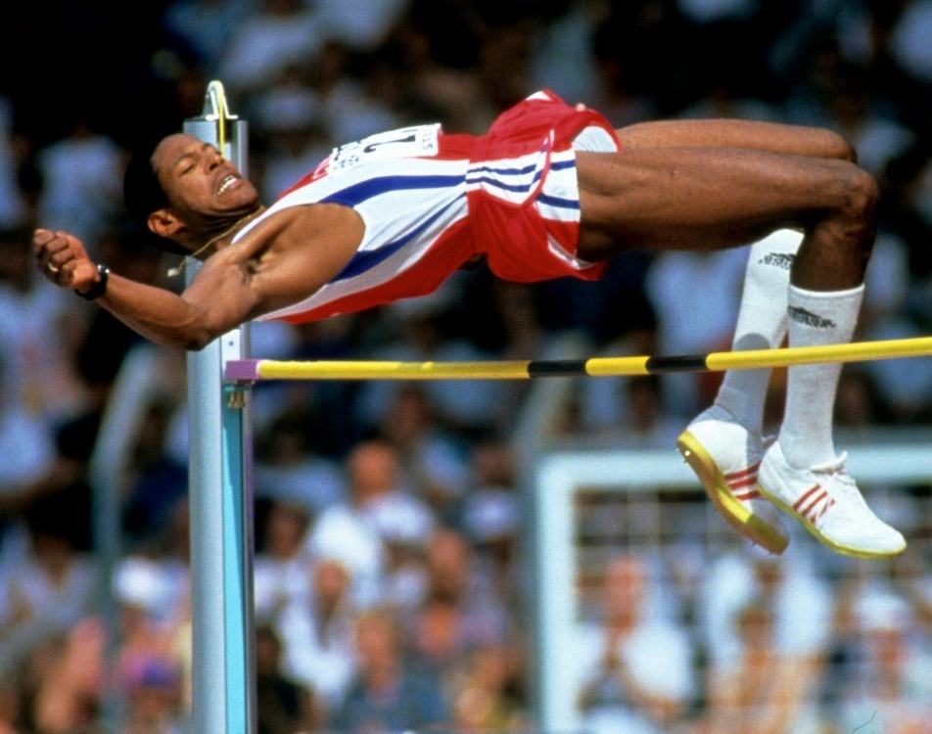
Javier Sotomayor
Il salto in alto è una specialità sia maschile che femminile dell'atletica leggera in cui l'atleta deve superare con un salto un'asticella orizzontale messa a una certa altezza.
Il salto si può effettuare in qualsiasi modo, purché ci si stacchi da terra con un piede solo.
Javier Sotomayor era appena diciassettenne quando, nel 1984, saltò 2,33, stabilendo il nuovo record mondiale juniores, misura che gli avrebbe permesso di salire sul podio olimpico a Los Angeles nel 1986.
Il primo titolo a livello internazionale lo vince nel 1987 ai Giochi Panamericani di Indianapolis, migliorando il proprio record personale e portandolo a 2,37 m.
Nel 1993 Sotomayor stabilì il record del mondo, appartenente a Patrick sjöberg, portandolo a 2,45 ai Campionati centroamericani e caraibici di atletica leggera di Porto Rico.

Slide 12
KENNEDY
John F. Kennedy, was born in , the 29th of May in 1917 in Brooklyn, Massachusetts, U.S. and died on the 22nd of November, 1963,in Dallas, Texas.
He was the 35th president of the United States of America from 1961 to 1963, and had to face many different crises, the most famous one was the Cuban Missile Crisis.
Kennedy was assassinated in Dallas and there are still many theories around his death.

